Slide 1
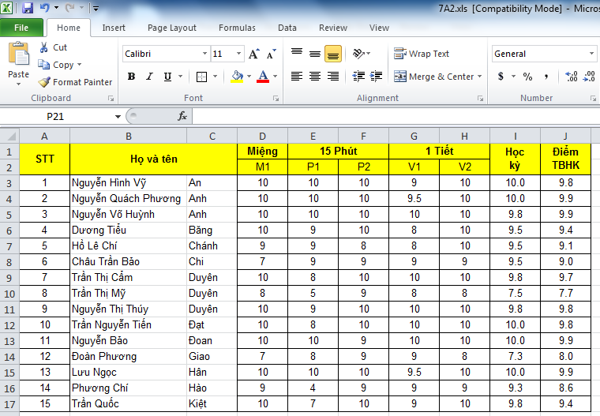
1.Sắp xếp dữ liệu
Yêu cầu: Em hãy sắp xếp cột Diểm TBHK theo thứ tự giảm dần?
Bước 1

Slide 2
1.Sắp xếp dữ liệu
Bước 2

Slide 3
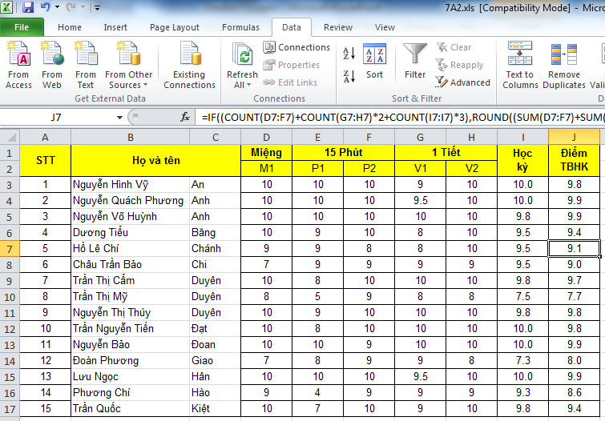
Bước 3
1.Sắp xếp dữ liệu

Slide 4
1.Sắp xếp dữ liệu
Ghi bài
Để sắp xếp dữ liệu các em cần thực hiện các bước sau:
Bước 1: Chọn 1 ô trong cột cần sắp xếp.
Bước 2: Chọn thẻ lệnh Data
Bước 3: Trong nhóm lệnh Sort & Filter, chọn 1 trong 2 nút lệnh sau:
+ để sắp xếp dữ liệu theo thứ tự tăng dần.
+ để sắp xếp dữ liệu theo thứ tự giảm dần.

Slide 5
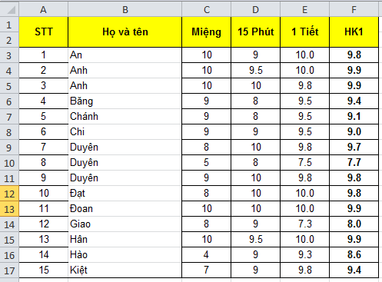
2.Lọc dữ liệu
Yêu cầu: Dựa vào bảng dữ liệu bên dưới em hãy chọn ra( lọc) những bạn có điểm 1 Tiết là 10 ?

Slide 6
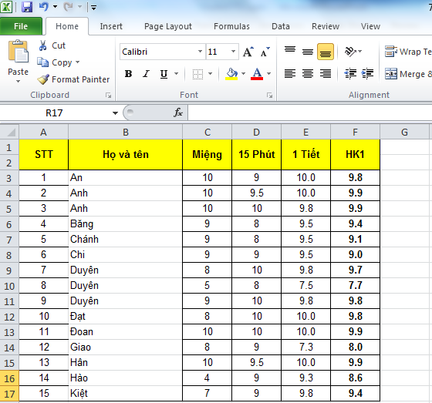
2.Lọc dữ liệu
Bước 1

Slide 7
2.Lọc dữ liệu
Bước 2

Slide 8
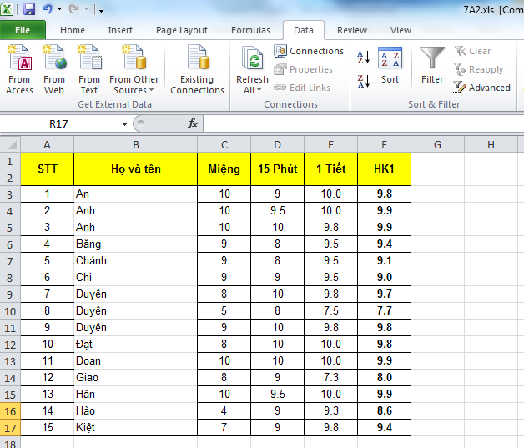
2.Lọc dữ liệu
Bước 3

Slide 9
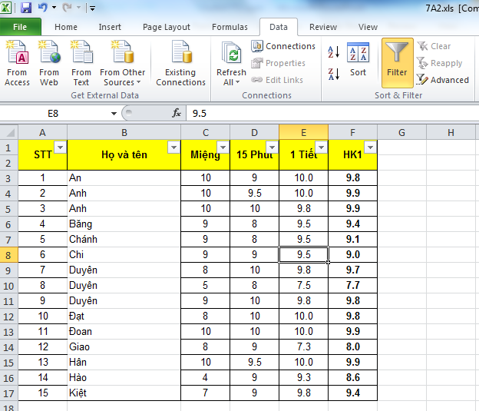
2.Lọc dữ liệu
Bước 4:
Nháy chuột

Slide 10
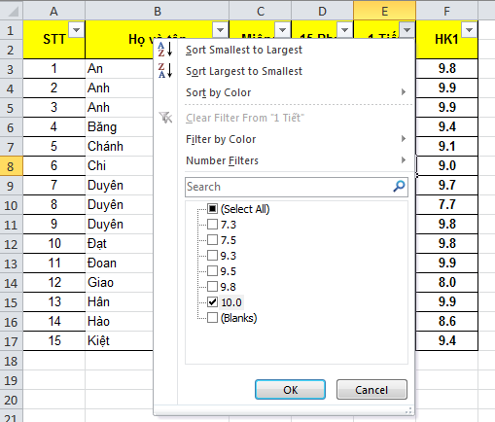
2.Lọc dữ liệu
Bước 5:
- Bỏ chọn Select All và chọn 10.
- Chọn OK.

Slide 11
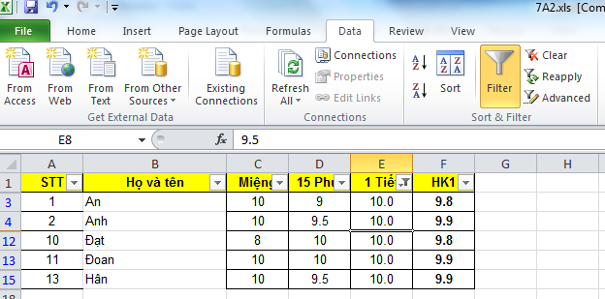
2.Lọc dữ liệu
Kết quả sau khi thực hiện thao tác lọc dữ liệu.

Slide 12
2.Lọc dữ liệu
Ghi bài
Để lọc dữ liệu các em cần thực hiện các bước sau:
Bước 1: Chọn 1 ô trong vùng có dữ liệu cần lọc.
Bước 2: Chọn thẻ lệnh Data
Bước 3: Trong nhóm lệnh Sort & Filter, chọn nút Filter :
Bước 4: Nháy nút ( biểu tượng hình tam giác) trên hàng tiêu đề cột.
Bước 5: Chọn tiêu chuẩn lọc và nháy OK.

Slide 13
2.Lọc dữ liệu
Yêu cầu: Dựa vào bảng dữ liệu bên dưới em hãy chọn ra( lọc) những bạn có điểm 1 Tiết là 10 và điểm HK1>9.7 ?

Slide 14
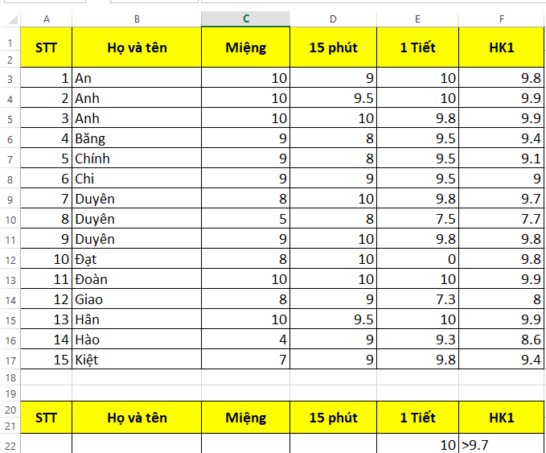
Bước 1: Tạo vùng điều kiện
- Copy tiêu đề cột ra vị trí mới
- Nhập các điều kiện và đặt tên cho vùng điều kiện (nếu cần = lệnh “Define Name”)
2.Lọc (trích) dữ liệu

Slide 15
2.Lọc (trích) dữ liệu
Bước 2: Đặt con nháy vào bảng CSDL, chọn thẻ DATA

Slide 16
2.Lọc (trích) dữ liệu
Bước 3: Chọn lệnh Advanced

Slide 17
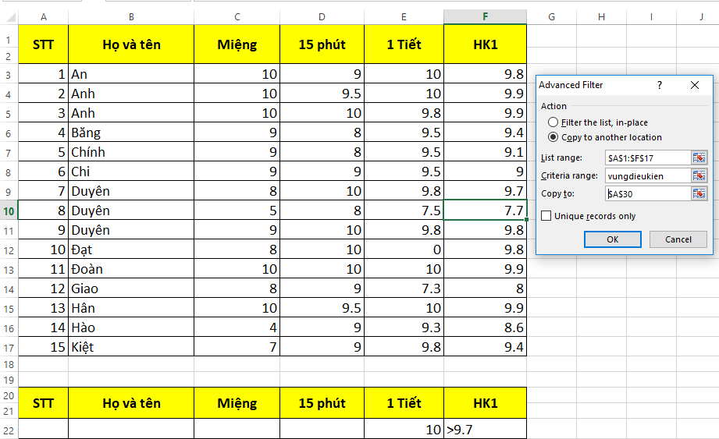
2.Lọc (trích) dữ liệu
Bước 4:
- Điền các giá trị vào các ô.
- Chọn OK.
A30

Slide 18
2.Lọc (trích) dữ liệu
Kết quả sau khi thực hiện thao tác lọc (trích) dữ liệu.

Slide 19
2.Lọc (trích) dữ liệu
Ghi bài
Để lọc (trích) dữ liệu các em cần thực hiện các bước sau:
Bước 1: Tạo vùng điều kiện lọc
Bước 2: Chọn thẻ lệnh Data
Bước 3: Trong nhóm lệnh Sort & Filter, chọn nút Advanced :
Bước 4: Điền các vùng, địa chỉ vào các ô, OK.

